Slide 1
Munkavégző Drónok a Mezőgazdaságban
Kijuttatás tervezése és annak folyamatai

Slide 2
Tartalomjegyzék
Permetező drónok bemutatása
Permetező drónok felhasználásának előnyei
Permetező rendszer bemutatása
A vezérlő (kontroller) bemutatása
A drónok információs felületének ismertetése
Műveleti terület kijelölési módok
Permetezés beállítási szempontok
Nagyüzemi munkafolyamatok
Elsodródás , környezetvédelem
Munkabiztonság
Képesítések, jogosítványok

Slide 3
Címsorrend
Permetező drónok bemutatása
Permetező drón használatának előnyei
Permetező drón használatának lehetőségei
A permetező rendszer bemutatása
Tartály típusok
Vezérlés
A permetező drón információs felülete és beállítási lehetőségei
Repülések és munkaterület megtervezése
Műveleti módok
Repülések és munkaterület megtervezésének lépései

Slide 4
Magassági beállítások, szántóföldi kultúra szerint
Magassági beállítások ültetvény szerint
Nagyüzemi munkafolyamatok
Nagyüzemi munkafolyamatok, humán erőforrás
Nagyüzemi munkafolyamatokhoz szükséges eszközök
Ökonómiai és ökológiai szempontok
Elsodródás, környezetvédelem
Méhkímélő technológia
Munka biztonság
Képesítések, jogosítványok
Nagyüzemi kísérletek

Slide 5
Bevezetés
A mezőgazdasági felhasználású munka drónok térhódítása az utóbbi években elkezdődött, és egyre gyakrabban kerül a mezőgazdasági szereplők látókörébe a technológia.
Számos olyan feladatot lehet ezekkel az eszközökkel megoldani, melyek eddig nem vagy csak károkozás mellett lehetett a földi gépekkel.
A technológia gyorsabban fejlődött, mint a szabályozási és vizsgálati eljárások, így jelenleg sok a nyitott kérdés.
A tananyag elsődleges célja, hogy bemutassa a kijuttatási munkákat végző nehéz drónok szerepét, használatát és ahhoz kapcsolódó előkészületi, valamint működtetési folyamatait.

Slide 6
Témaspecifikus szakmai kérdések
Mire lehet használni a permetező drónt?
Milyen részekből áll össze egy permetező drón?
Hogyan történik a drónok vezérlése?
Hogyan lehet a műveleteket megtervezni?
Milyen kijuttatás műveleti módok vannak?
Milyen beállítási lehetőségek vannak egy-egy kultúrához?
Hogyan zajlik a nagyüzemi drónos permetezés, mi kell hozzá?

Slide 7
Témaspecifikus szakmai kérdések
Kell-e számítani elsodródásra?
Milyen kapcsolat van a drónos növényvédelem és a környezetterhelés között?
Milyen óvintézkedéseket lehet a sikeres munka végzése érdekében megtenni?

Slide 8
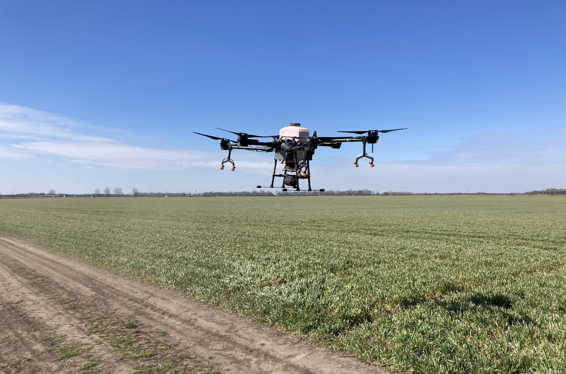
Permetező drónok bemutatása
Folyékony és szilárd szemcsék granulátumok kijuttatására alkalmas eszközök, melyek automatikus, fél automatikus és manuális vezérléssel irányíthatók nagy pontossággal.

Slide 9
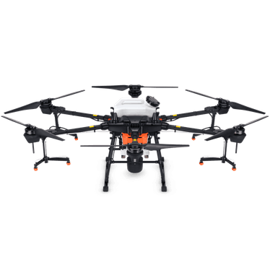
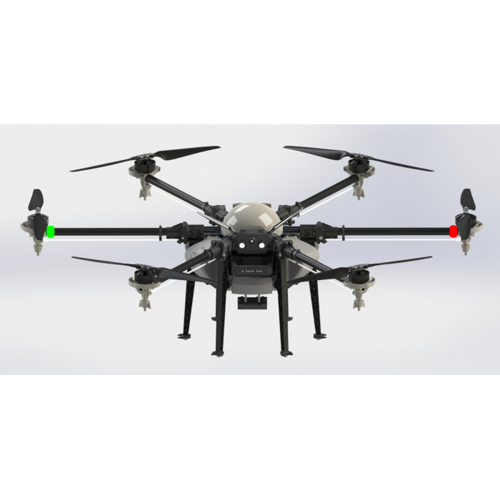
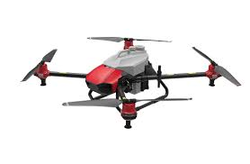
Permetező drónok bemutatása
Rotorok száma szerint:
Dual-kopter (2 rotor), Quadro-kopter (4 rotor), Hexa-kopter (6 rotor), Okto- kopter (8 rotor)

Slide 10
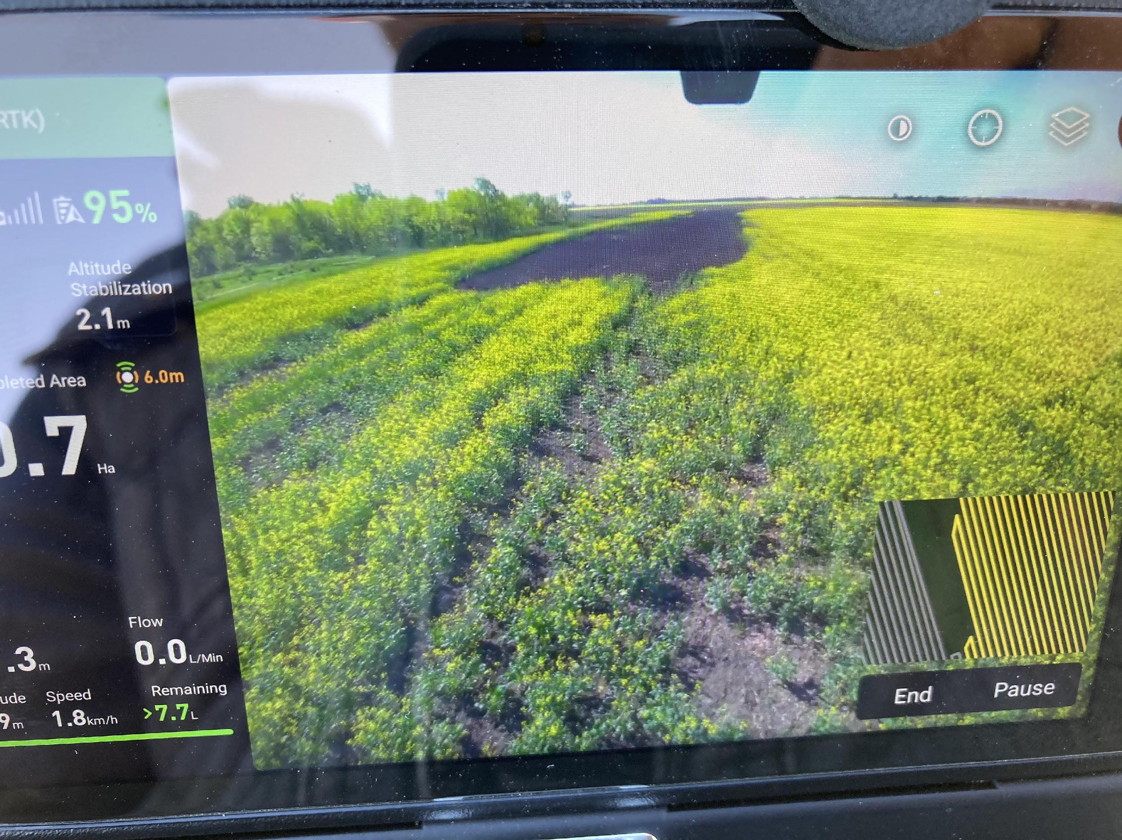
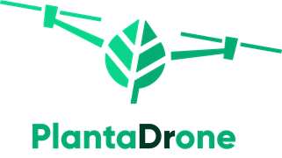
Permetező drón használatának előnyei
bemutatása
- függetlenül használható a talajállapottól, illetve növény méretétől, fenológiai fázisától
- kezelések időben elvégezhetők
- nincs taposási kár
- elkerülhető a talaj felesleges tömörítése
- differenciált, helyspecifikus kijuttatás, foltkezelés
- soriránytól független kijuttatást tesz lehetővé
Ebből kifolyólag:
- költségoptimalizálás
- csökkentett környezetterhelés
- precíziós gazdálkodásba jól beilleszthető
Notes:
The T20 comes equipped with 8 nozzles and high-volume pumps that can spray at a rate of up to 6 L/min. A highly optimized wind field produces droplets ideal in size and consistency. The T20 is also equipped with a new 4-channel electromagnetic flow meter, which monitors and controls four hoses individually, ensuring an efficient flow rate for each nozzle.
Two high-volume diaphragm pumps spray at a rate of up to 6L/min

Slide 11
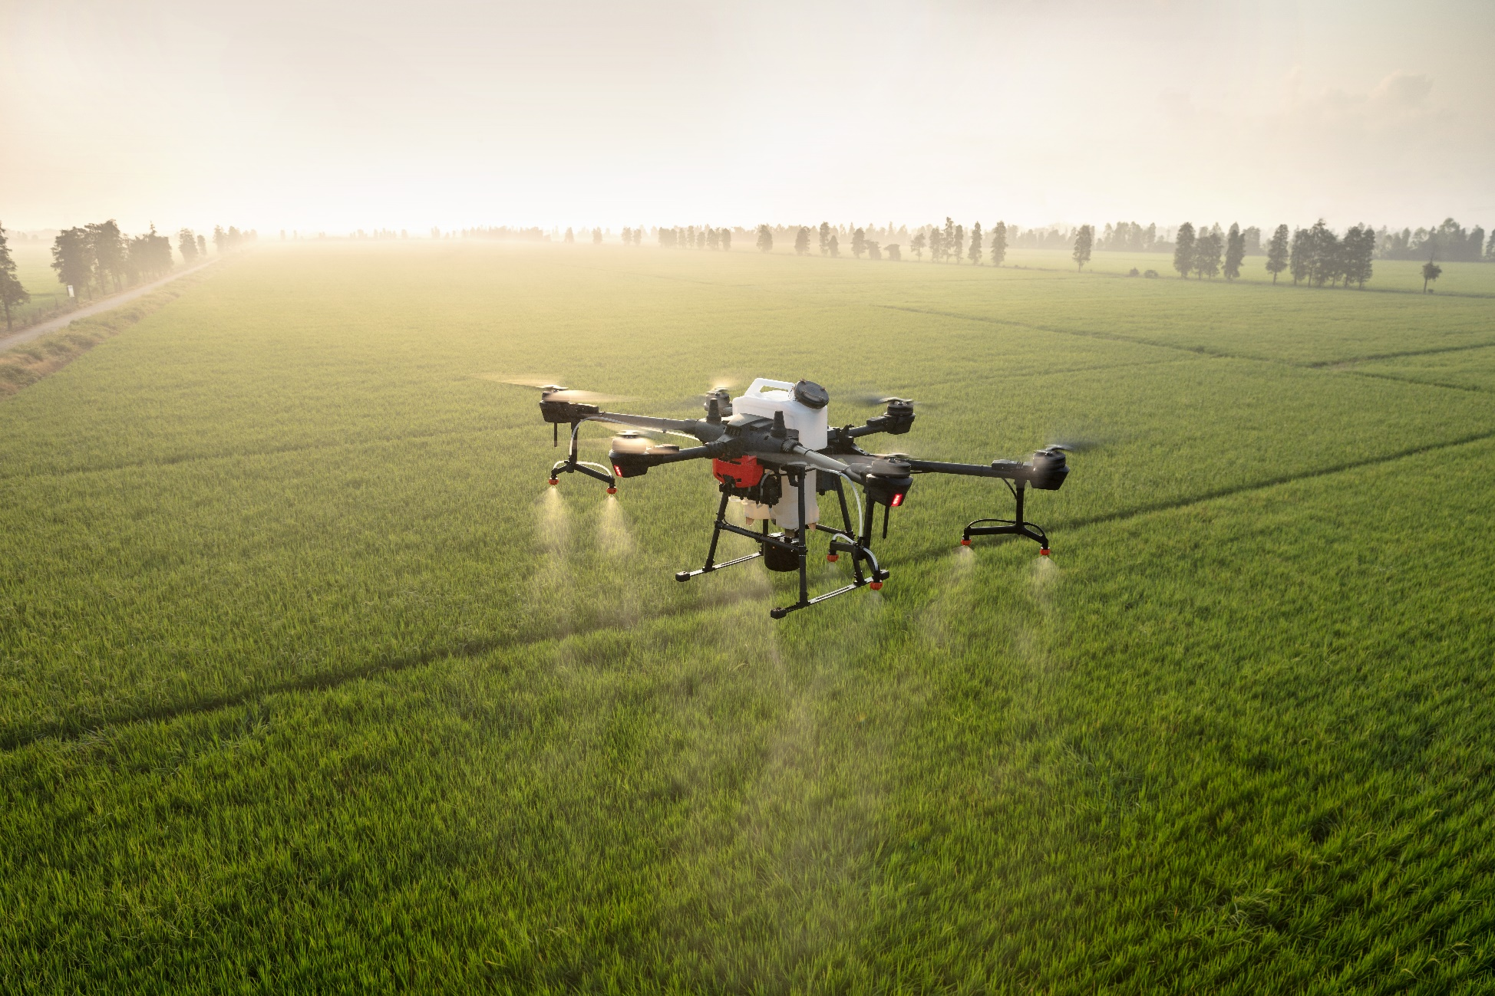
Permetező drón használatának lehetőségei
- Felázott talajon történő vegyszer kijuttatás
- Gyakoribb kezelés lehetősége
- Folt kezelés/kihagyás
- Érésgyorsítás
Notes:
The T20 comes equipped with 8 nozzles and high-volume pumps that can spray at a rate of up to 6 L/min. A highly optimized wind field produces droplets ideal in size and consistency. The T20 is also equipped with a new 4-channel electromagnetic flow meter, which monitors and controls four hoses individually, ensuring an efficient flow rate for each nozzle.
Two high-volume diaphragm pumps spray at a rate of up to 6L/min

Slide 12
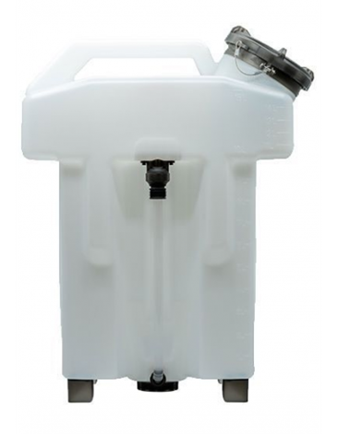
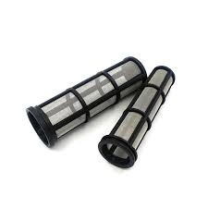
A permetező rendszer bemutatása
tartály
szűrők
szivattyúk
csövek
dekompresszor szelepek
Fúvókák (hidraulikus, CDA)

Slide 13
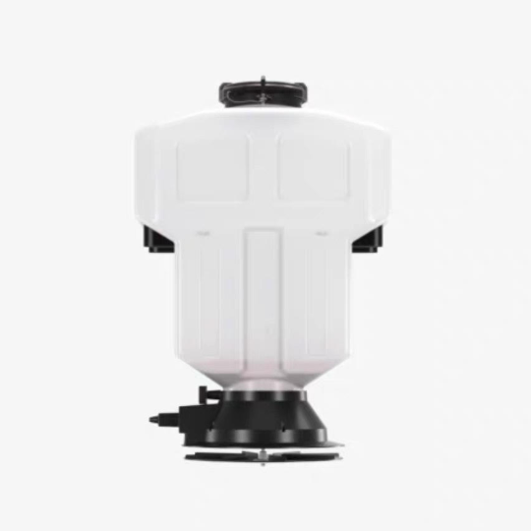
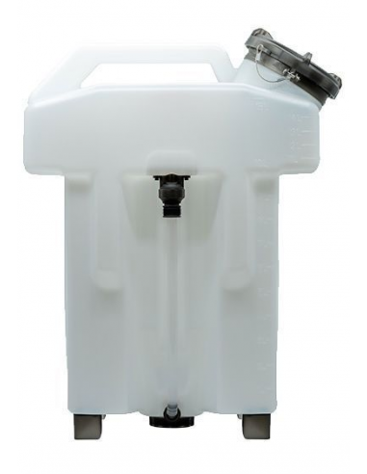
Tartály típusok:
Permetező, repítő tárcsás granulátum szóró
Jellemző tartály térfogat:
10 liter
16 liter
20 liter
Tartály elhelyezkedés:
Rögzített
Cserélhető

Slide 14
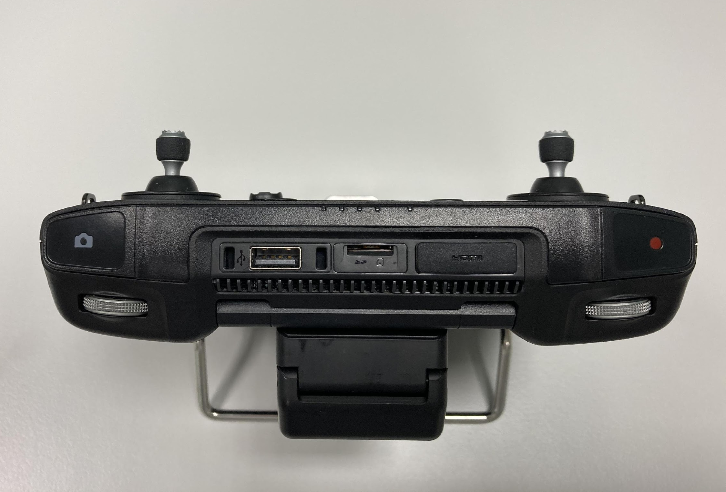
Vezérlés
Főbb részek:
Szoftver: Telepített, vagy csatlakoztatható okos eszköz része
Joystick
Mobil internet tartó
USB port
SD kártya olvasó és funkciója
Kiegészítő gombok
Akkumulátor
RTK modul

Slide 15
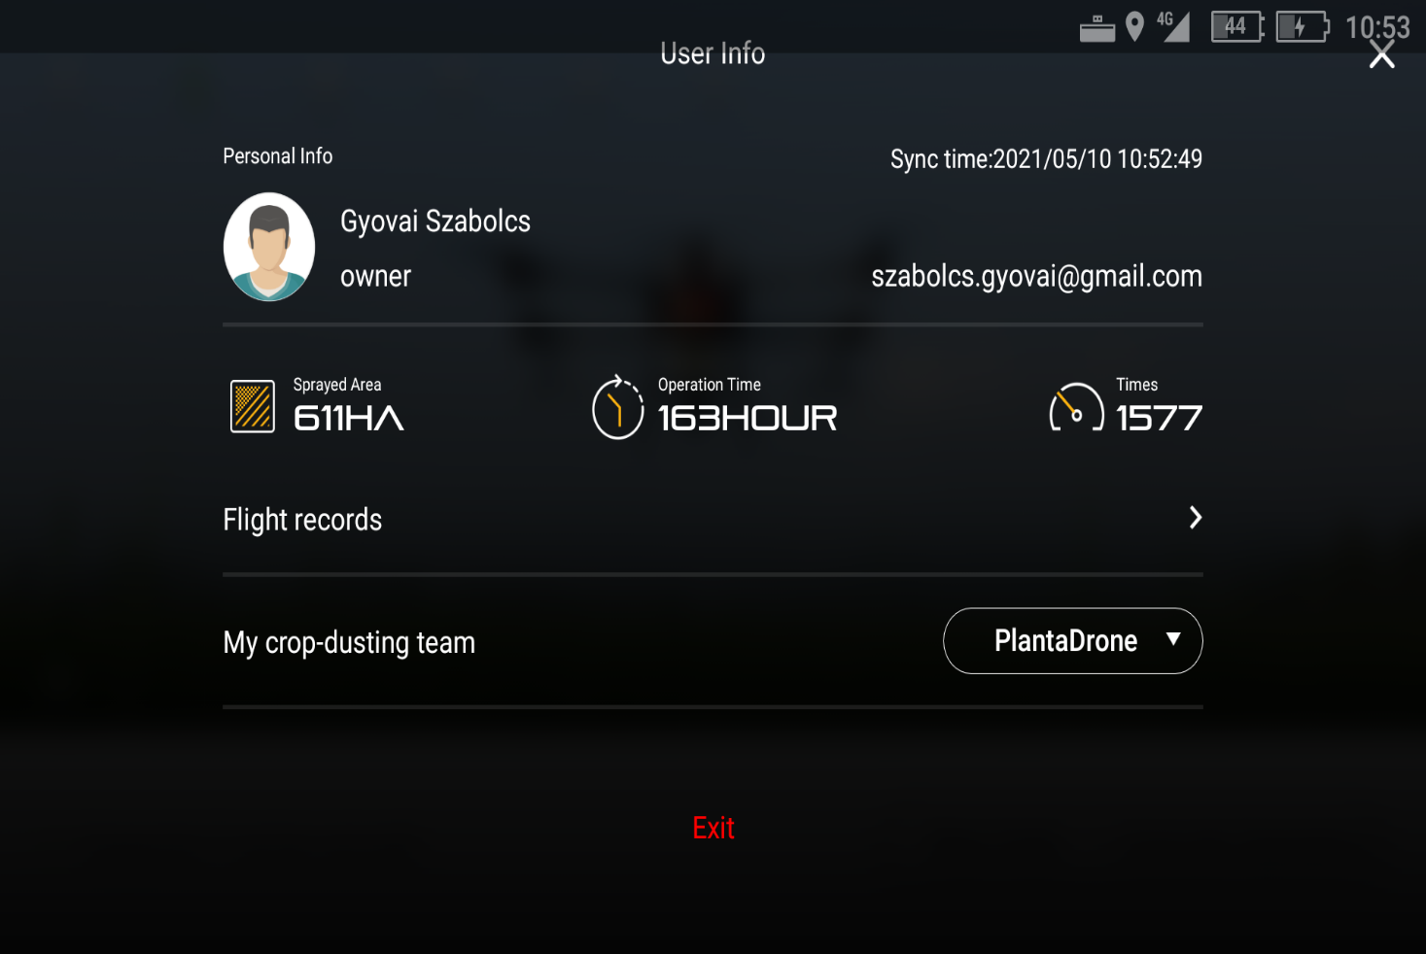
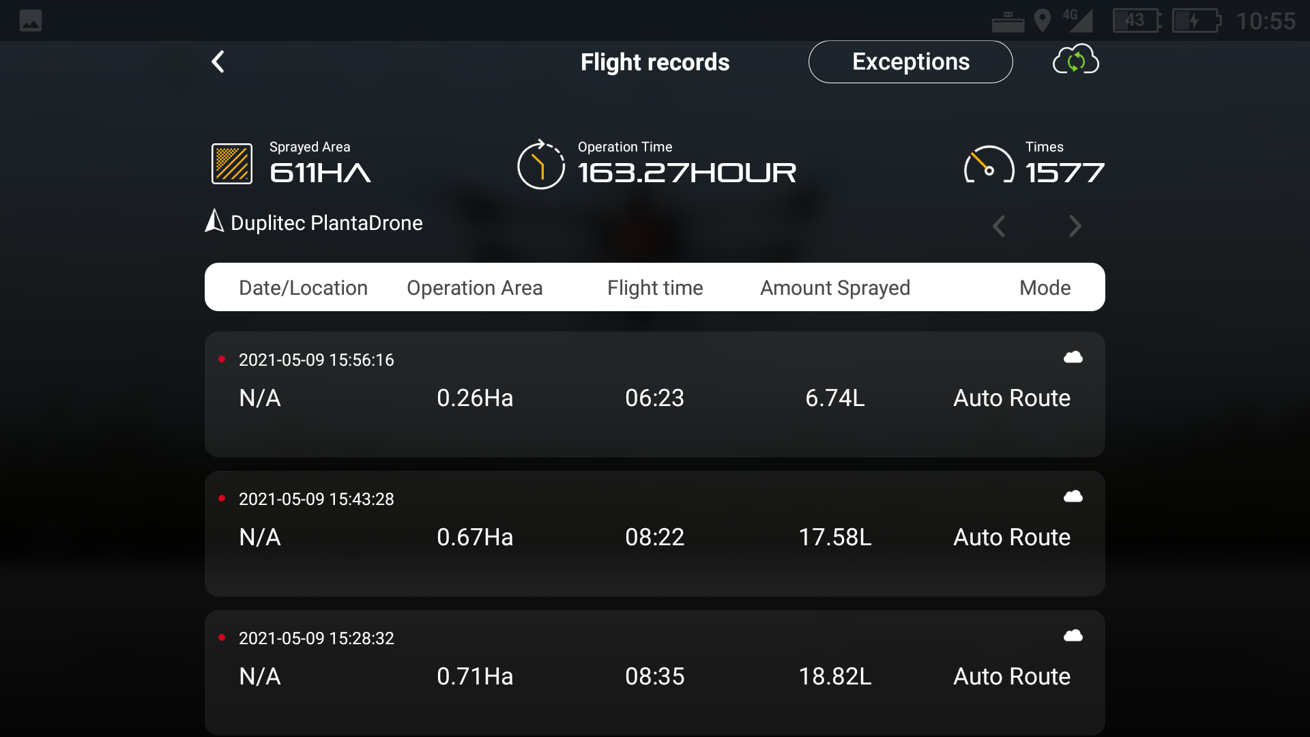
A permetező drón információs felülete és beállítási lehetőségei Információ a kezelőről és a repülésekről

Slide 16
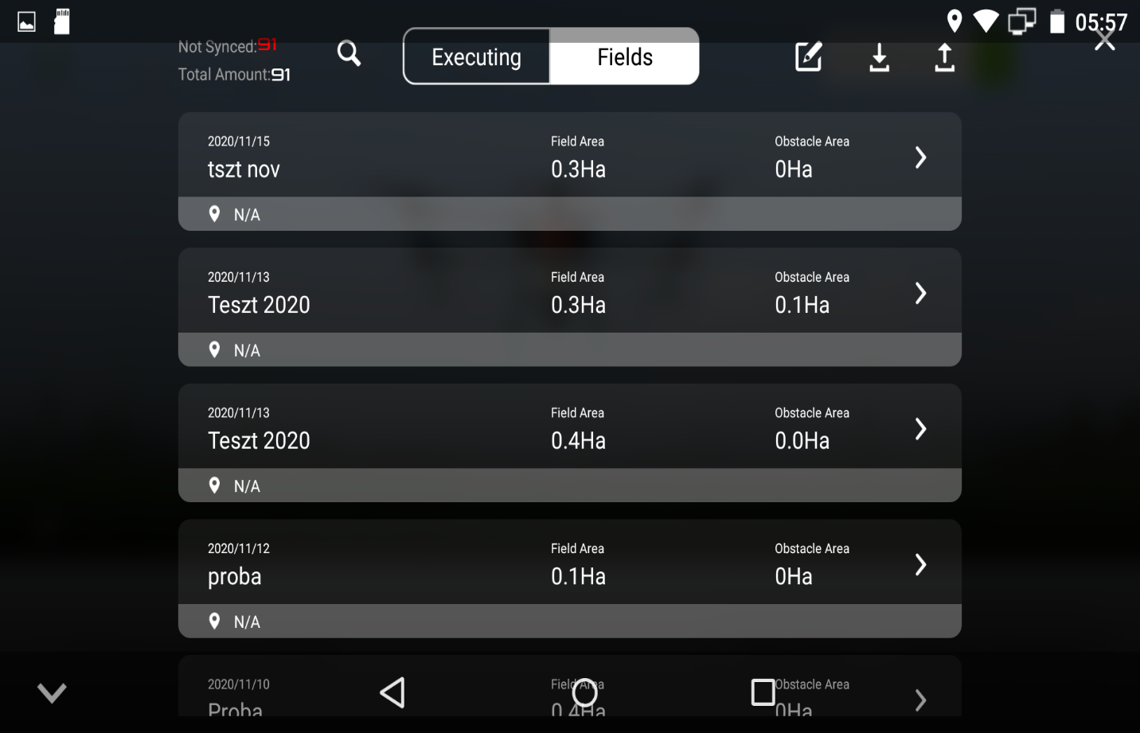
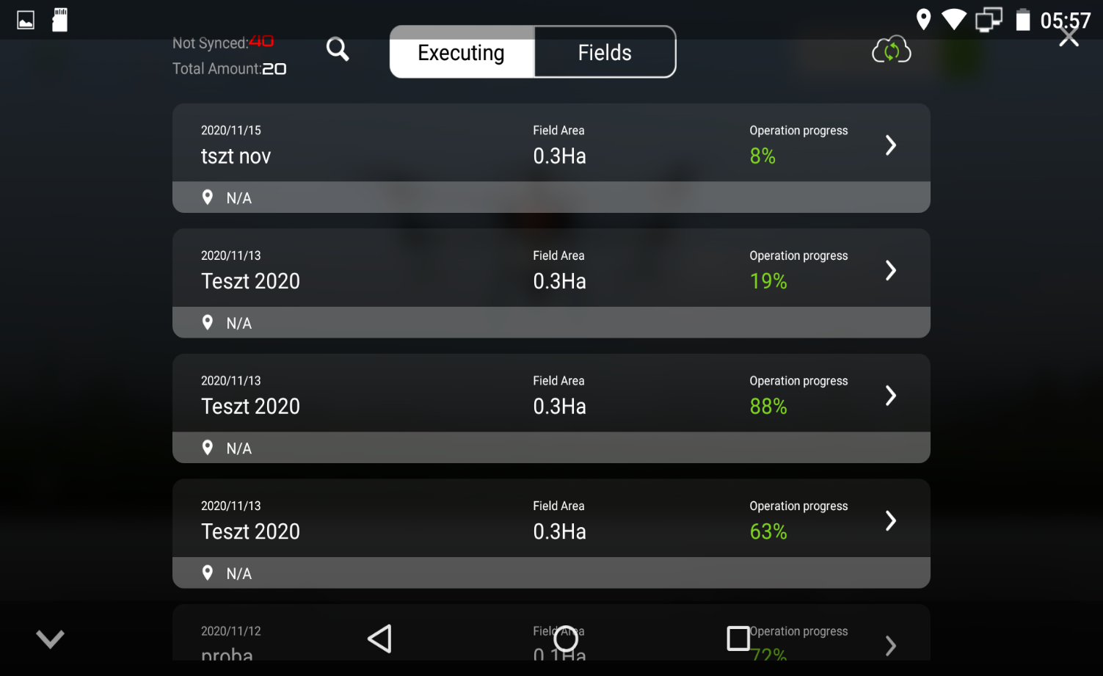
A permetező drón információs felülete és beállítási lehetőségei Információ az automata jellegű repülések során kezelt területekről

Slide 17
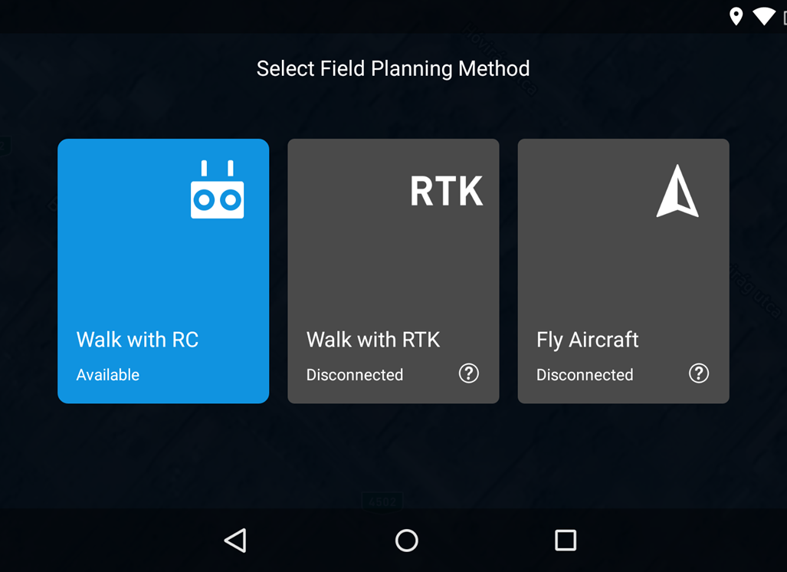
Repülések és munkaterület megtervezése
Terület kimérés, kijelölés
• kimérés kontrollerrel
• kimérés RTK modullal
• kimérés drónnal
• kijelölés külső szoftver rendszerben
• kész repülési terv szerkesztése
• műveletek végrehajtása

Slide 18
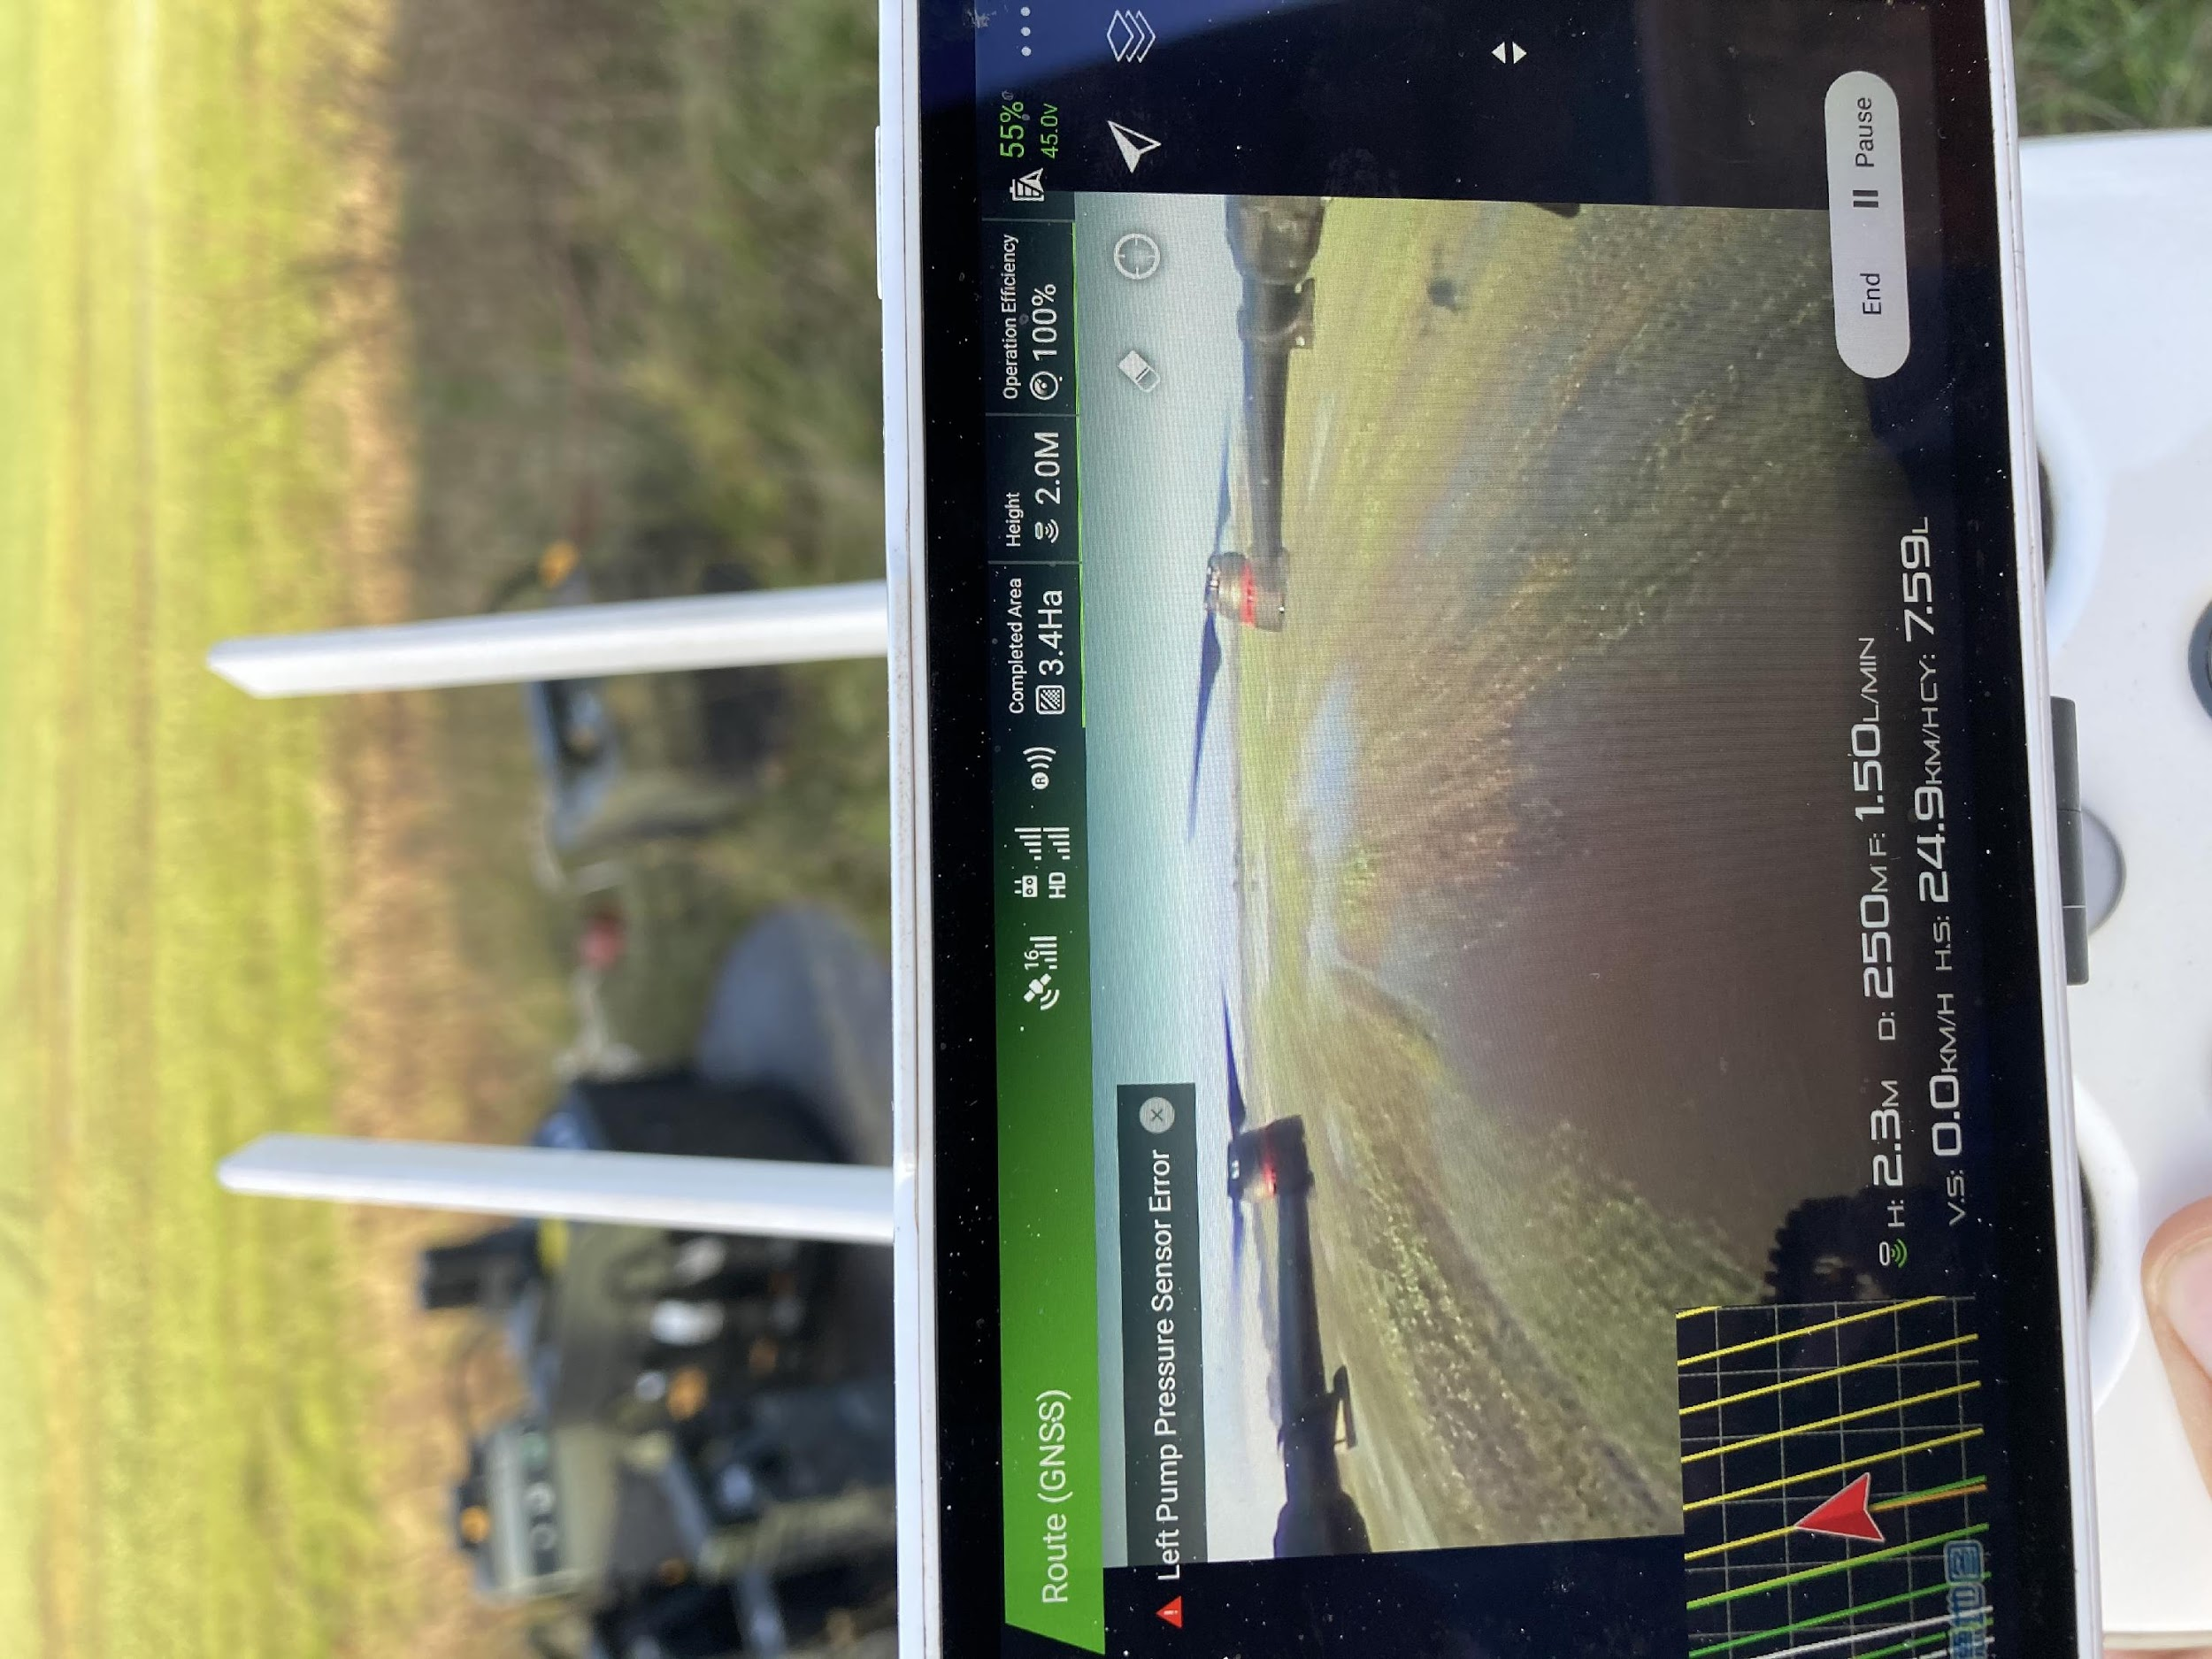
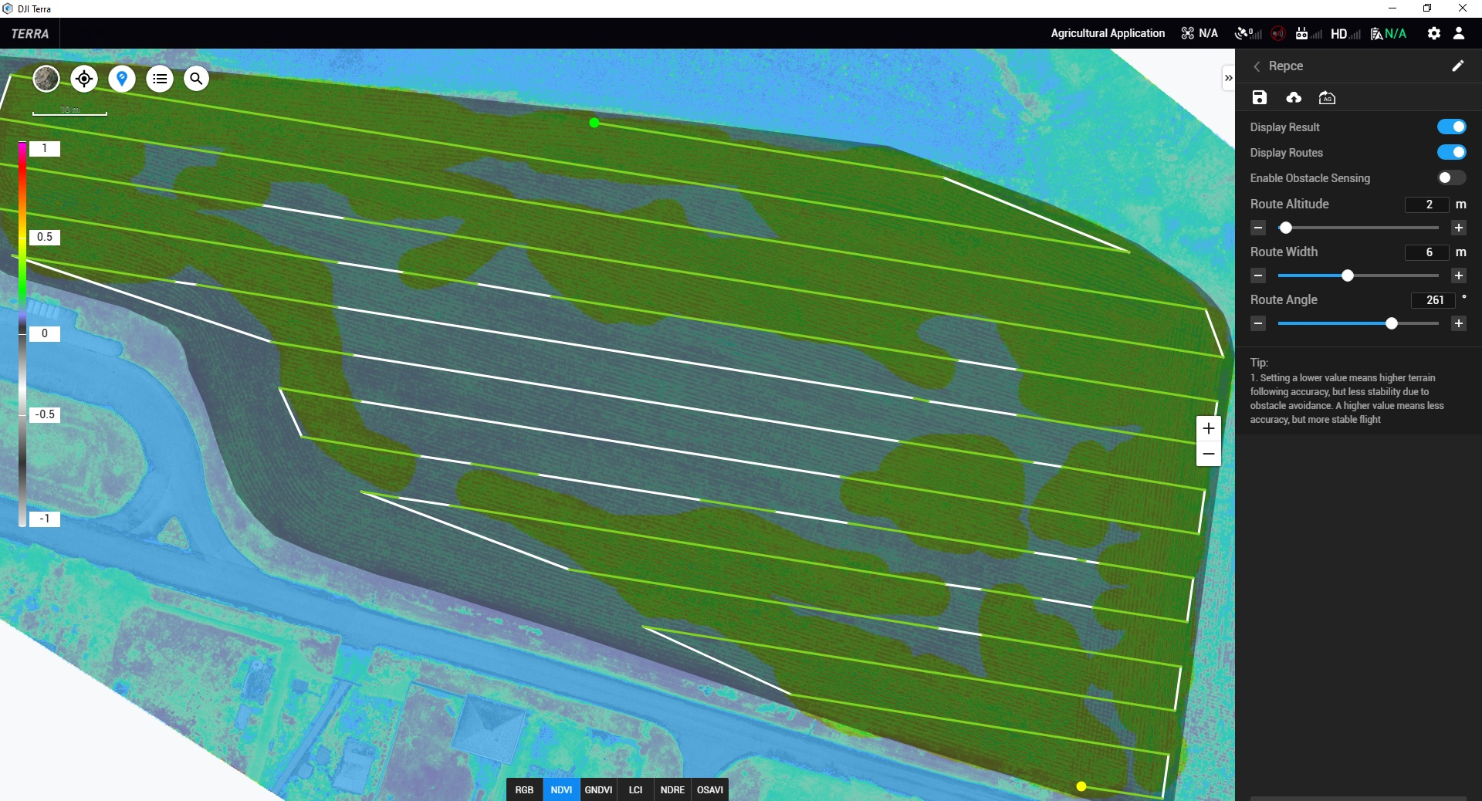
Repülések és munkaterület megtervezése
Külső szoftverrel előre tervezés, a területi sajátosságokat figyelembe véve

Slide 19
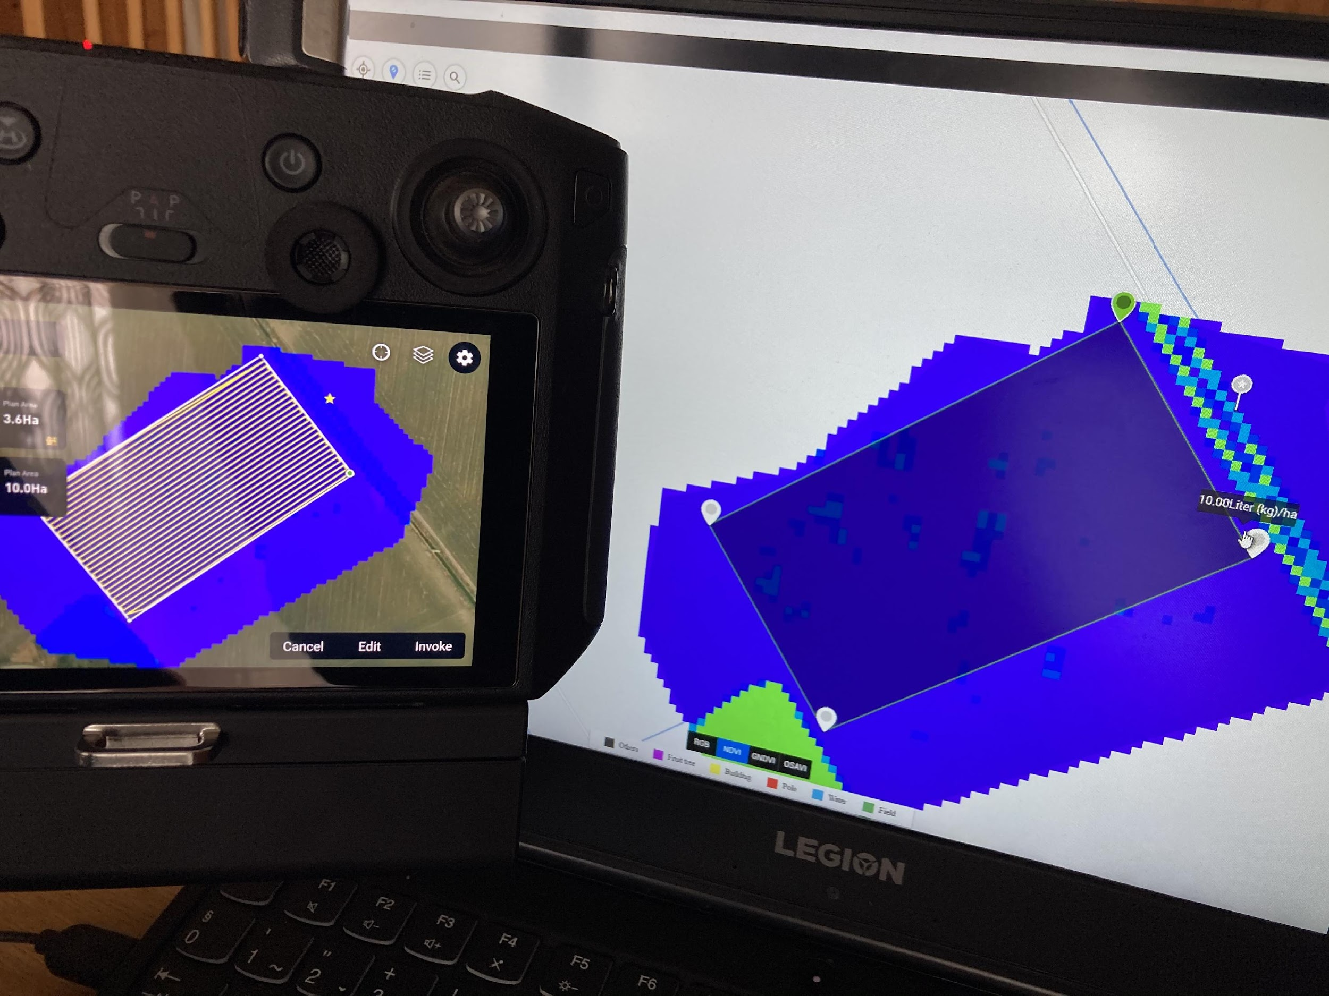
Műveleti módok
1. Automata, előre tervezett repülés:
- előkészített adatokból
- helyszíni kimérés után

Slide 20
Műveleti módok
2. A-B útvonal:
Nincs szükség előzetesen kimérni a területet,
mivel a drón automatikusan megtervezi a
repülési útvonalat magának a művelet közben.

Slide 21
Műveleti módok
3. Manuális művelet:
Ez a mód a rövid, szakaszos permetezési igényű,
bonyolult elrendezésű és kis méretű területre
alkalmazandó.

Slide 22
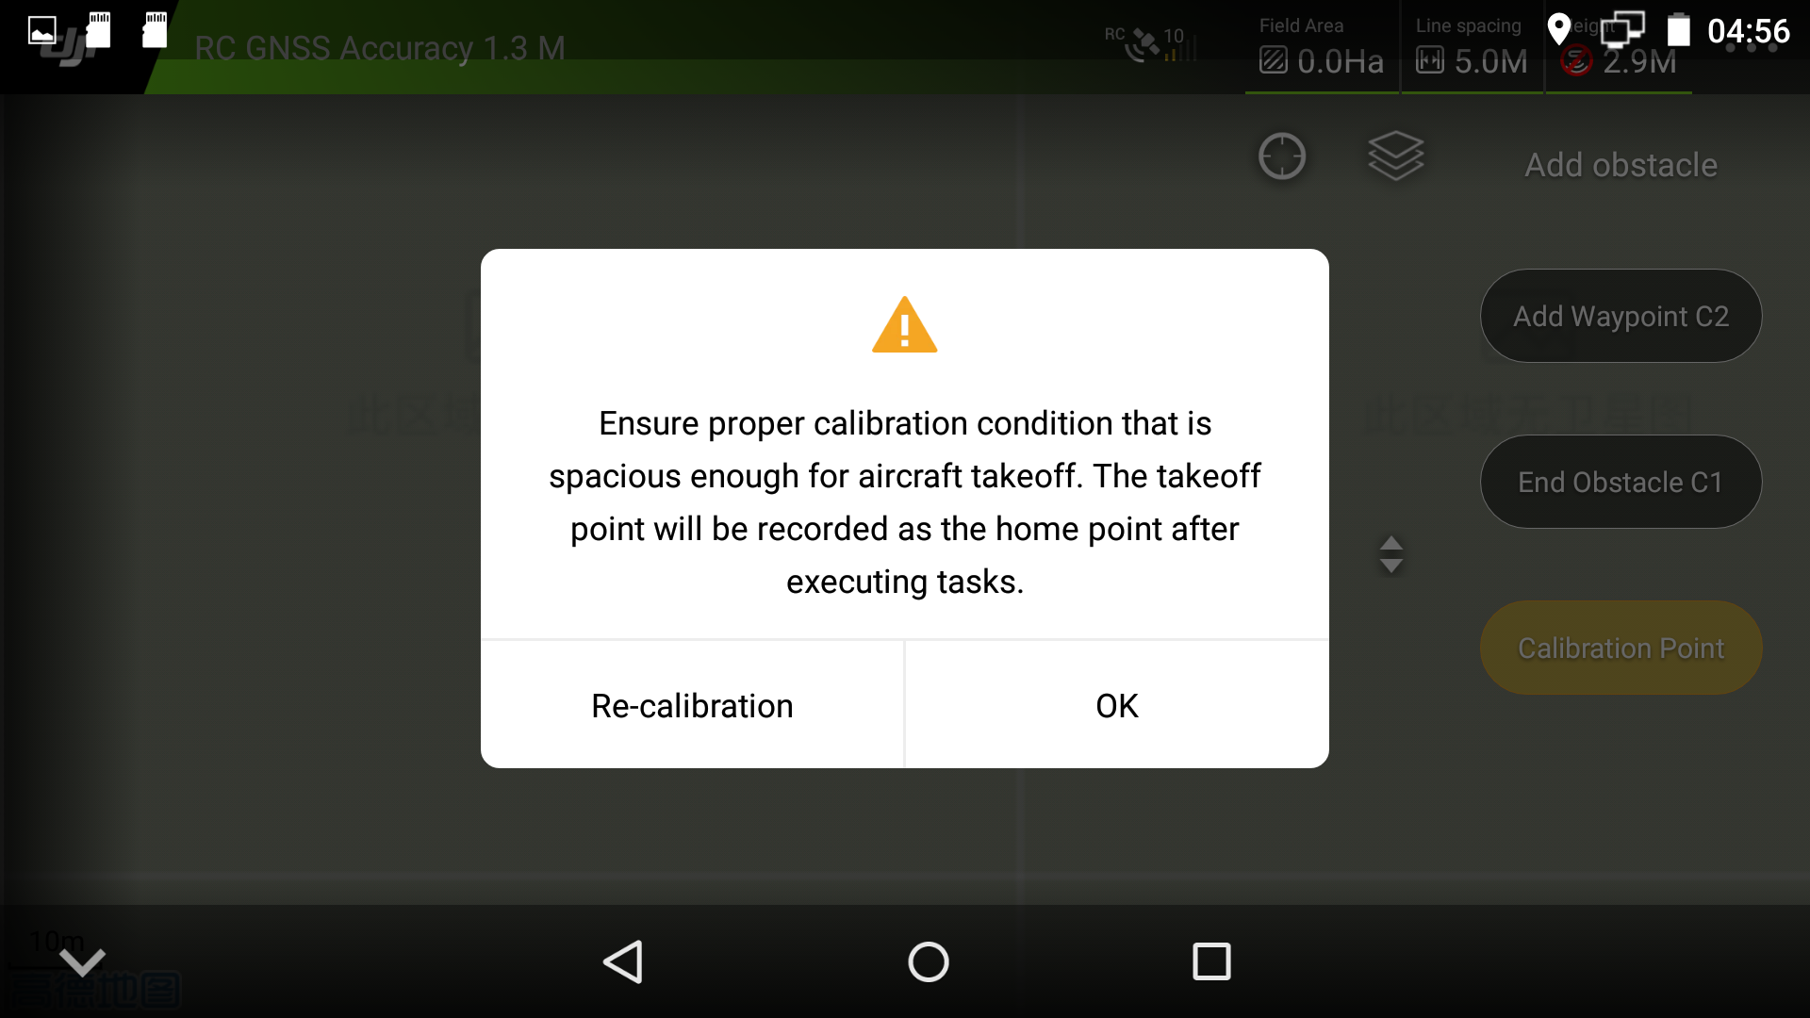
Repülések és munkaterület megtervezésének lépései
- Sarok pontok megadása
- Tereptárgyak egyéb akadályok és nem kezelendő területek megadása
- Kalibrációs pont meghatározása, bejelölése

Slide 23
Magassági beállítások, szántóföldi kultúra szerint
Szántóföldi beállítás
Gabona méretű növények:
Jellemzően 1,5-2,8 m magasság közt kell beállítani a magasságot,
A további beállítások, úgy mint sebesség, lémennyiség, a kezelés céljának, valamint az időjárási körülmények, és a fenológiai állapot függvényében történnek.
(Kontakt gombaölő és becőragasztó hatékony kijuttatására nem alkalmasak a jelenlegi permetező drónok!)
Napraforgó, kukorica:
Fenológiai fázis alapján kell elvégezni a beállításokat, azonban ha a teljes fejlettséget vesszük alapul, úgy 1,9-3,4 m közt van jellemzően a repülési magasság.
A további beállítás itt is függ a gabonánál leírtaktól.

Slide 24
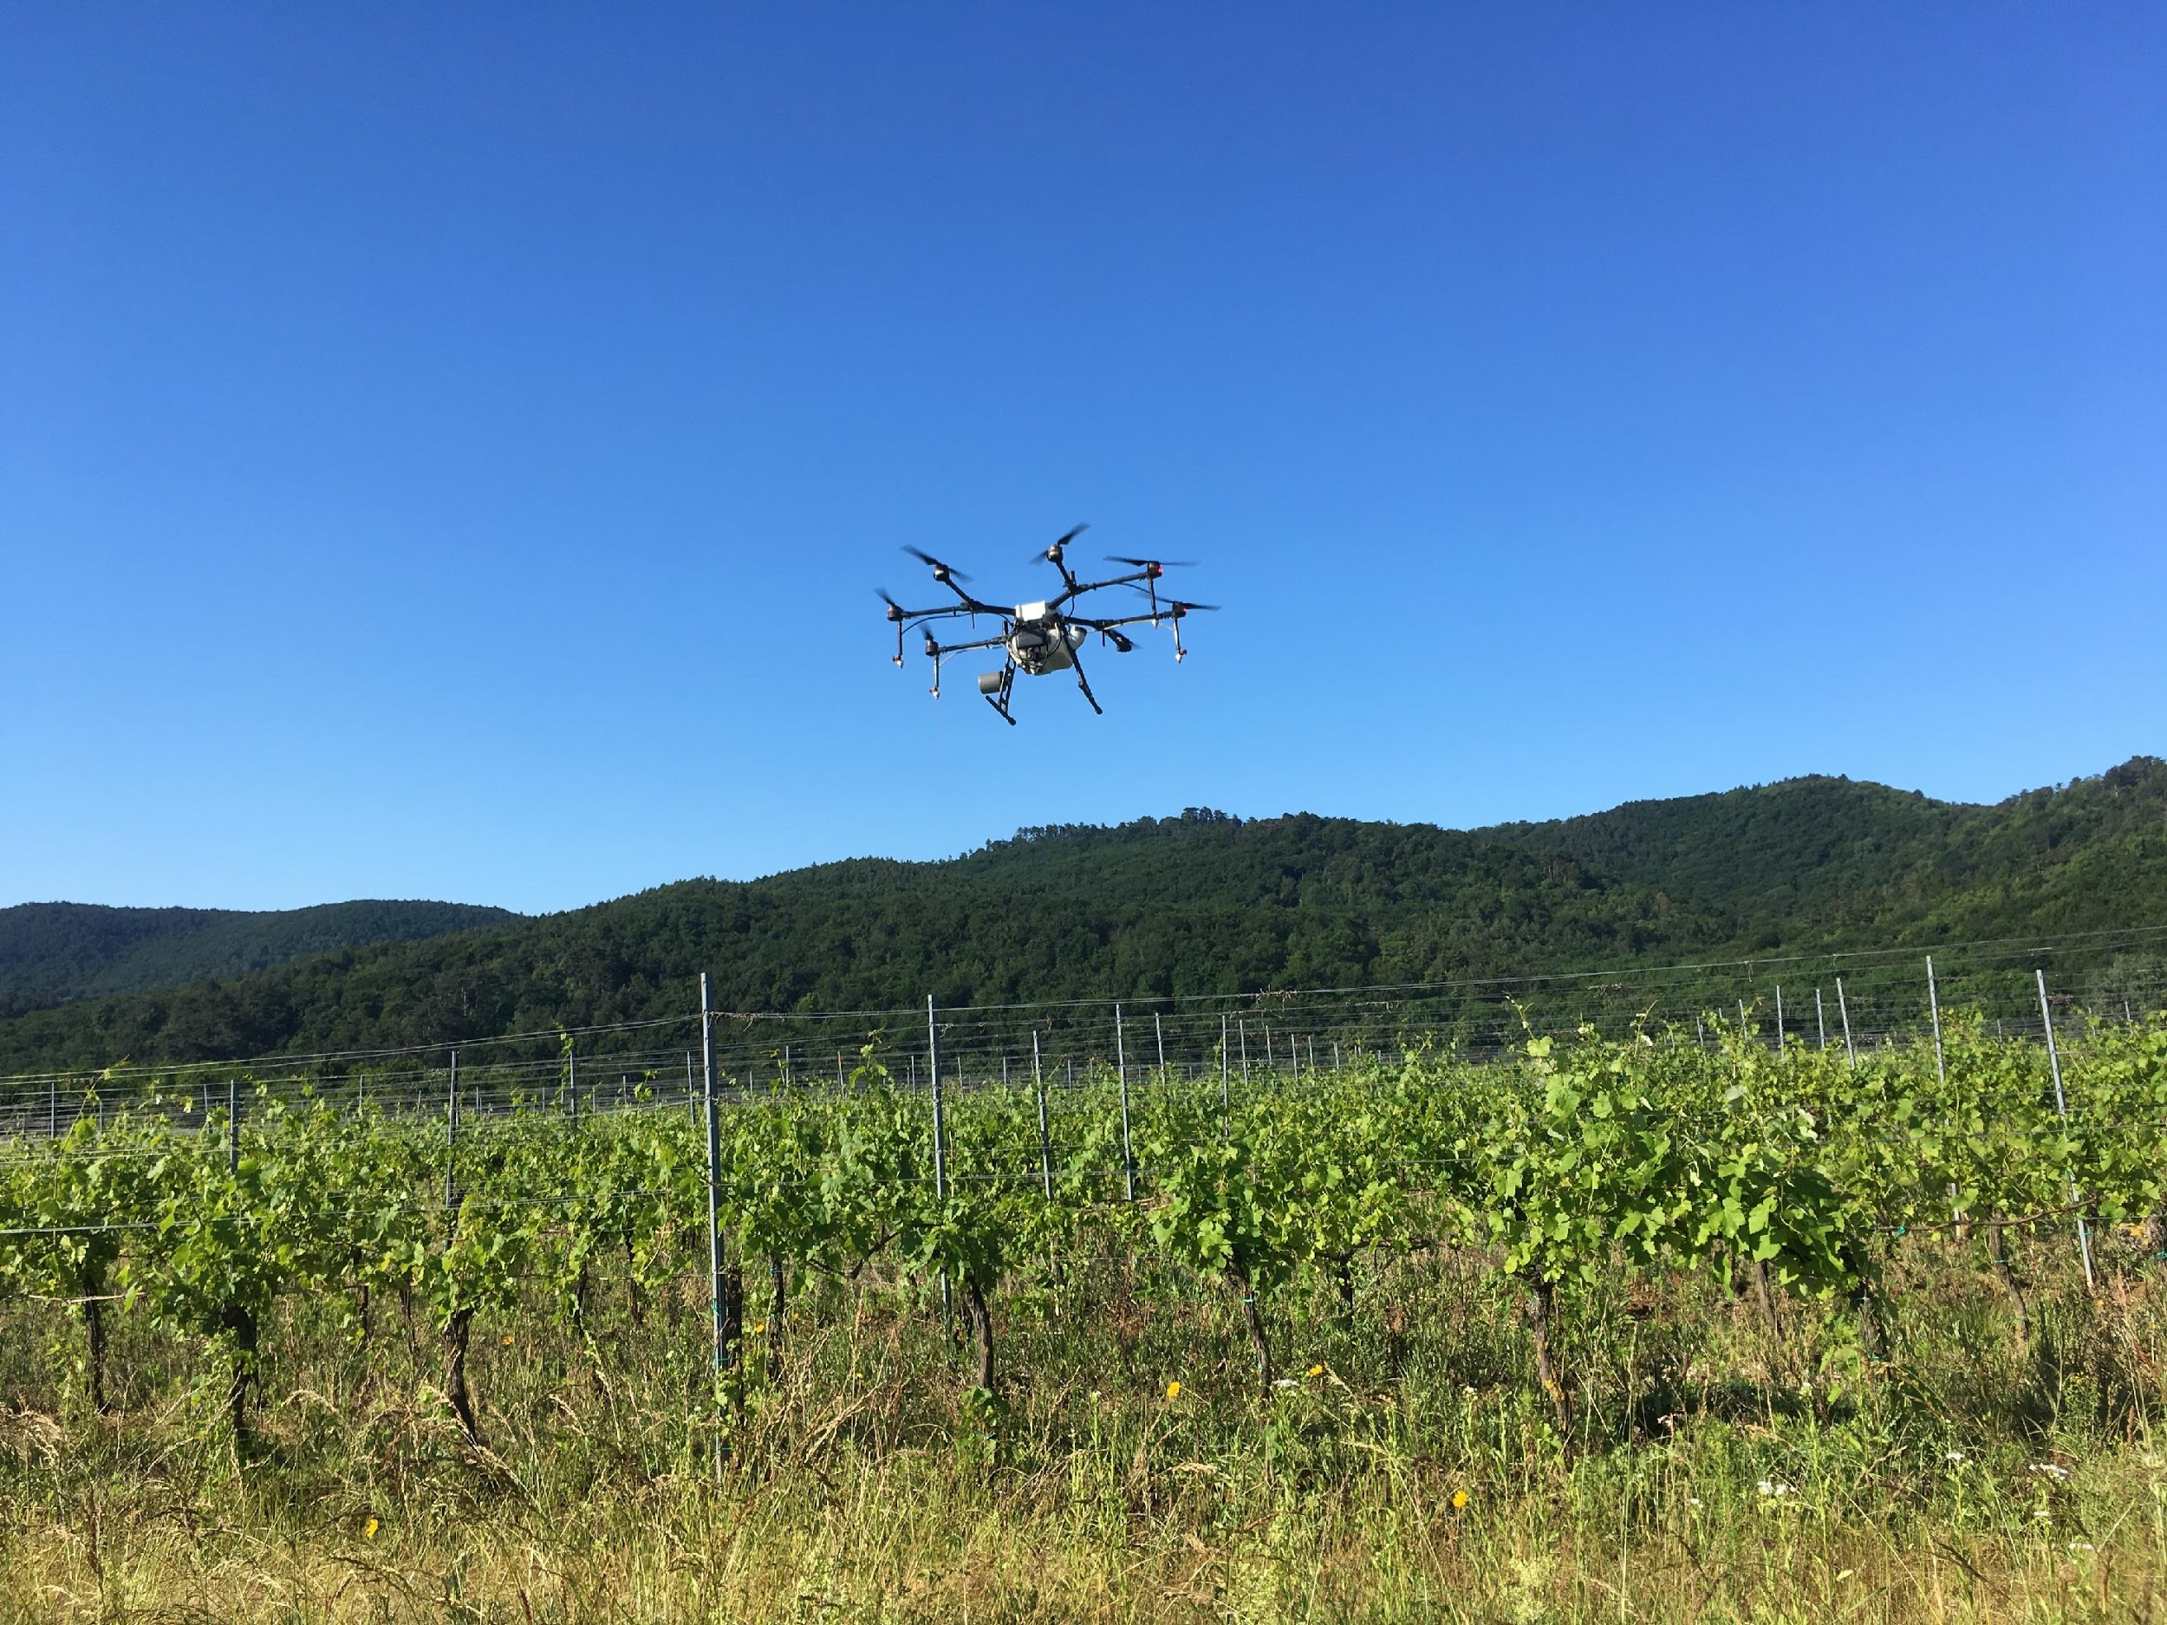
Magassági beállítások ültetvény szerint
Ültetvény mód beállítás
Szőlő: 2,3-4 m között
Intenzív gyümölcsös: 3,6-6 m között
A további beállítások, úgy mint
sebesség, lémennyiség, a kezelés
céljának, valamint az időjárási
körülmények függvényében
történnek.
Lemosó permetezésre nem alkalmas a drón!

Slide 25
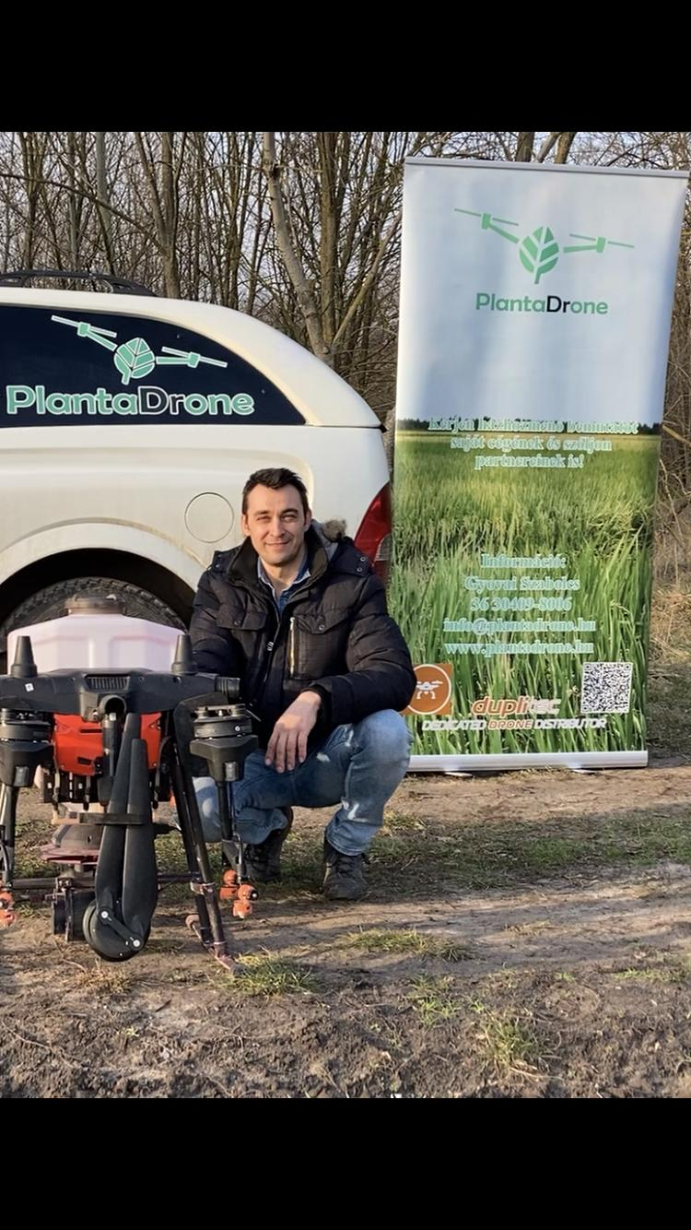
Nagyüzemi munkafolyamatok
Terület felmérése, munkatervezés
Drón inputtal történő ellátása
Drón energia forrás (akkumulátor) töltése, cseréje
Vezérlő (kontroller) akkumulátor cseréje

Slide 26
Nagyüzemi munkafolyamatok, humán erőforrás
Munkavédelmi és munkaszervezési okokból kifolyólag egyedül NEM lehet drónos permetezést folytatni!
Személyzet száma függ a drónok számától
Vezető drón kezelő
Másod drón kezelő
Kiszolgáló személyzet

Slide 27
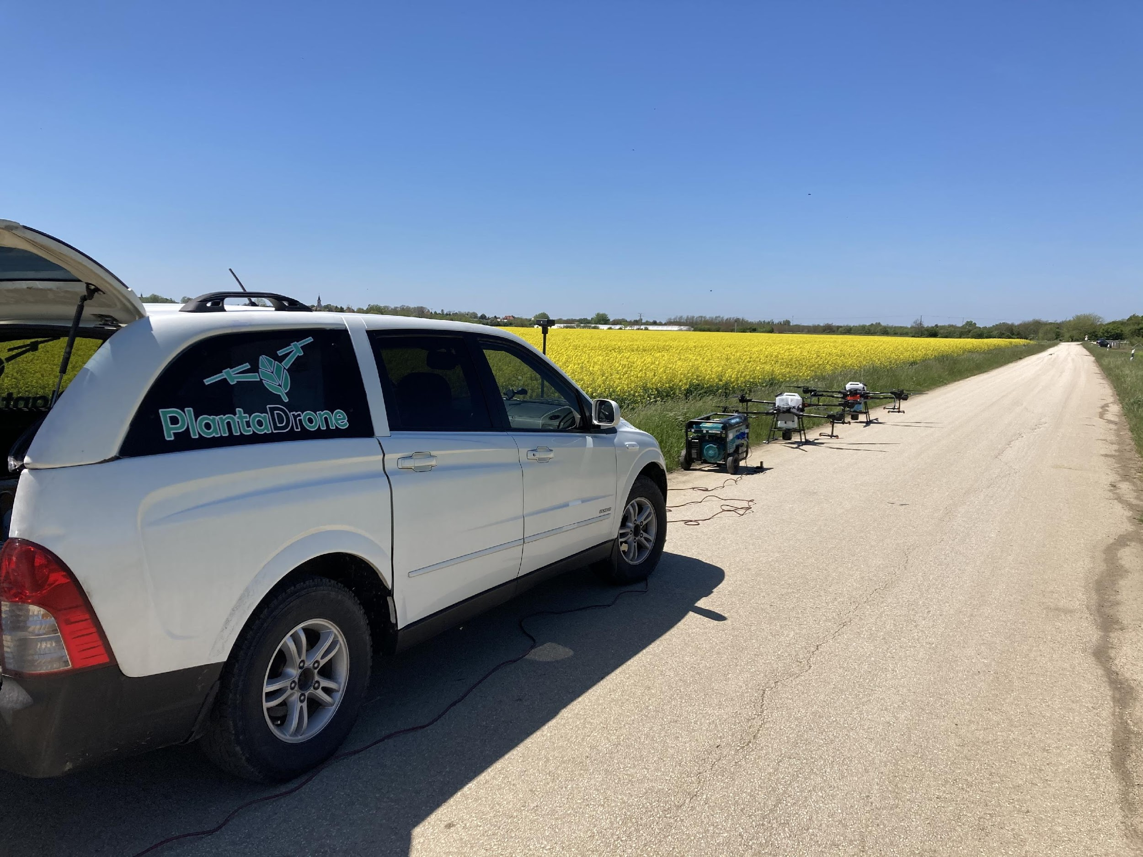
Nagyüzemi munkafolyamatokhoz szükséges eszközök
Drón
Kontroller
Akkumulátorok
Töltők
Aggregátor
Input anyagok
Víz
Permetlé keverő eszközök, vagy apparátus

Slide 28
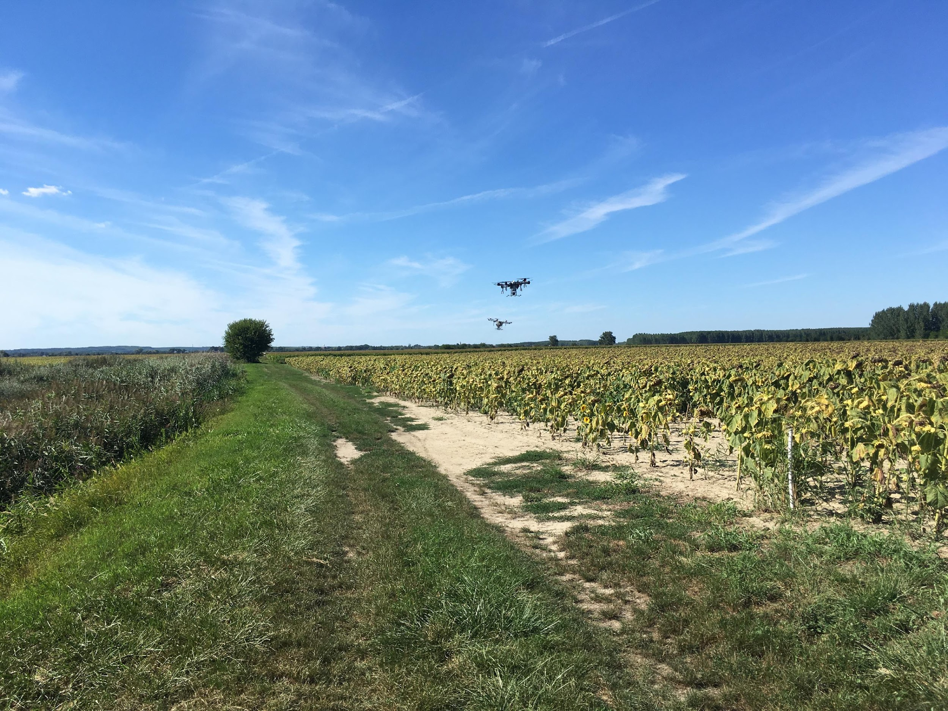
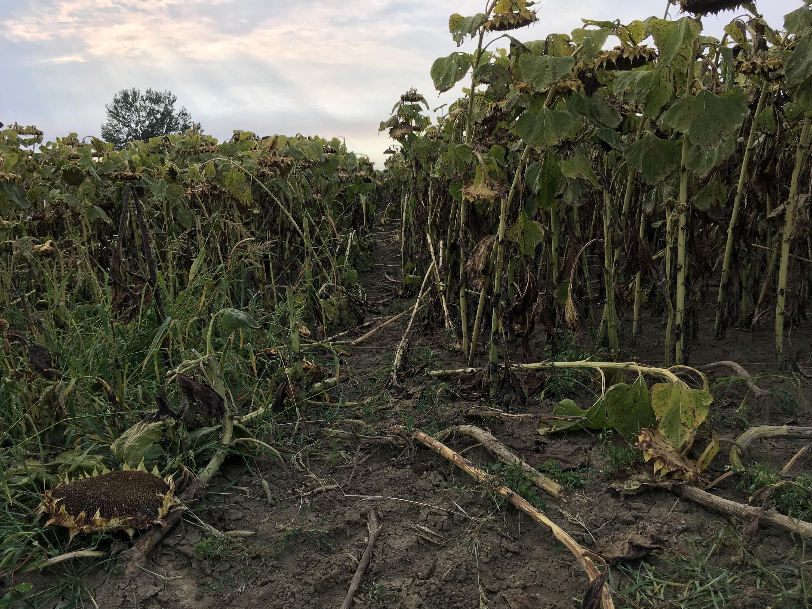
Ökonómiai és ökológiai szempontok
Becslések szerint az állományszárítás 5-20% termésveszteséget okozhat a földigépek használatakor
A kipergő termés szemek a jövő évi árvakelések számát növelik

Slide 29
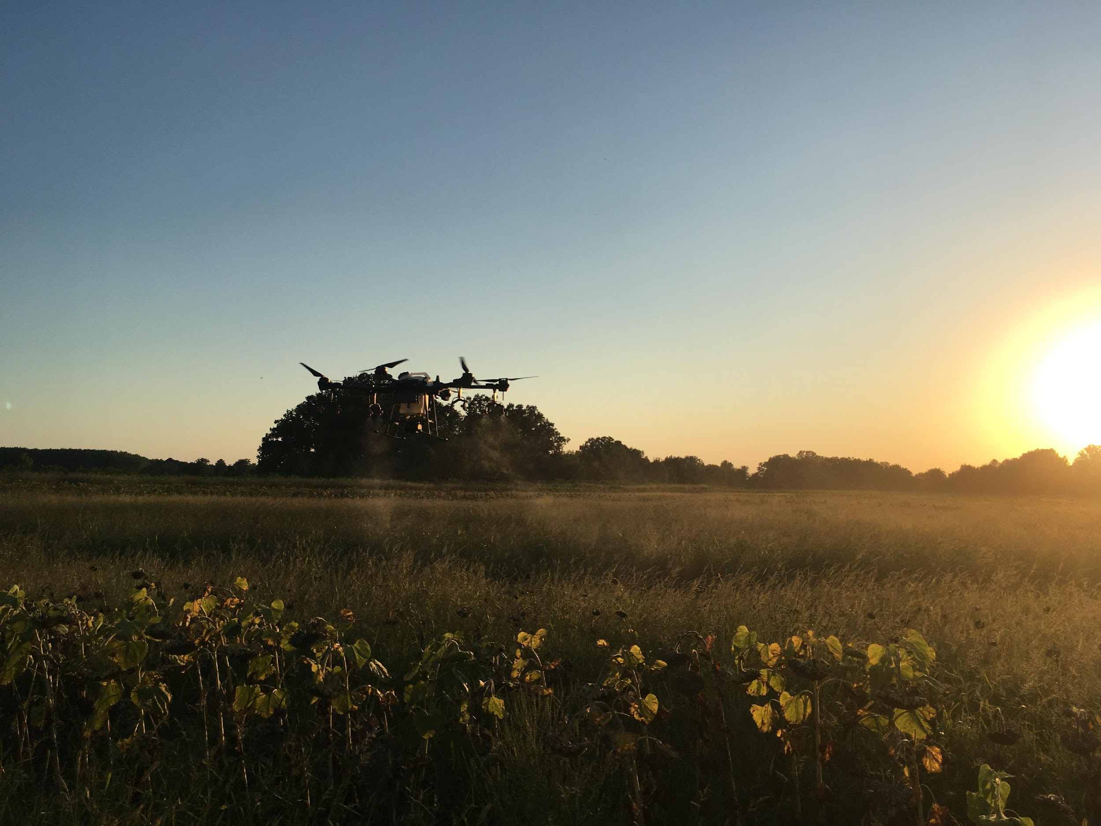
Elsodródás, párolgás, környezetvédelem
Szélérzékenység csökkentése megfelelő beállításokkal
Legveszélyesebb a herbicid hatású és a taglózó hatású rovarölő vegyszerek kijuttatása szakszerűtlen módon és rossz időjárási körülmények esetén.

Slide 30
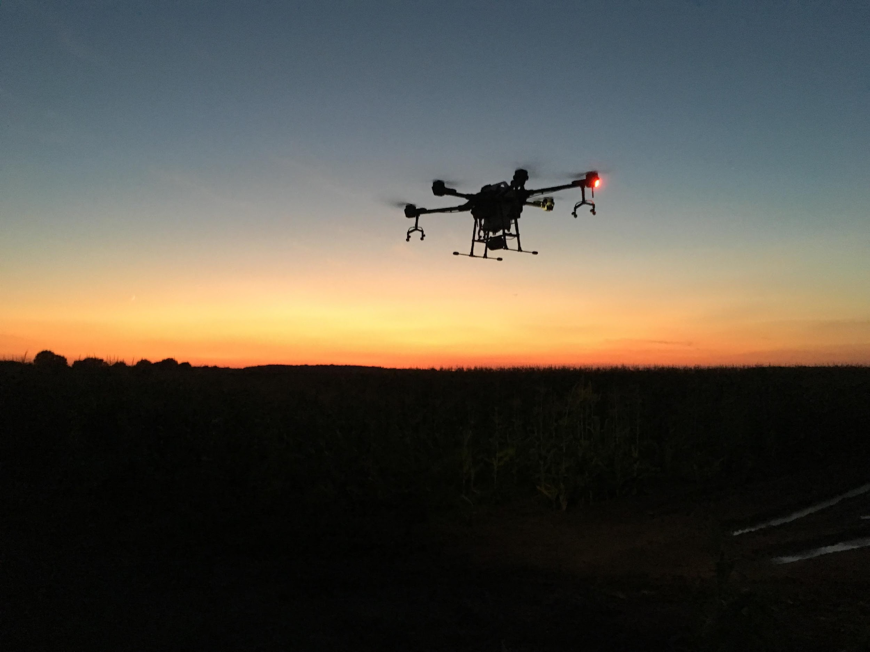
Méhkímélő technológia
A permetező drónok tájékozódási
technológiája lehetővé teszi a
csillagászati naplemente utáni
növényvédelmi eljárások
kivitelezését.

Slide 31
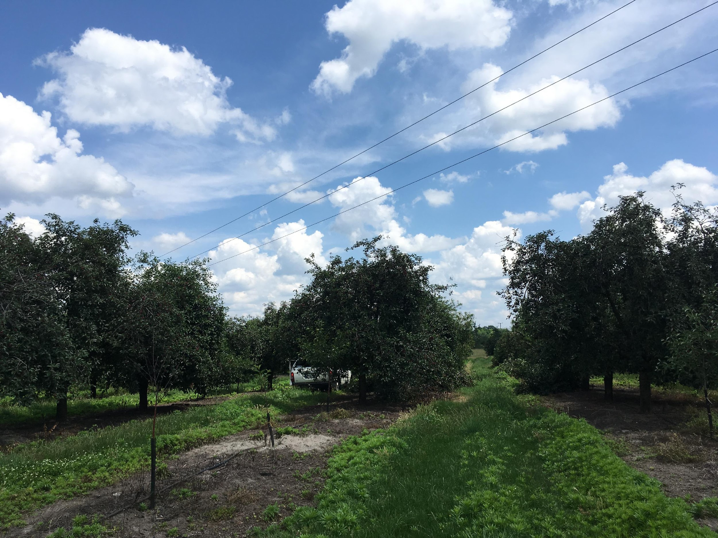
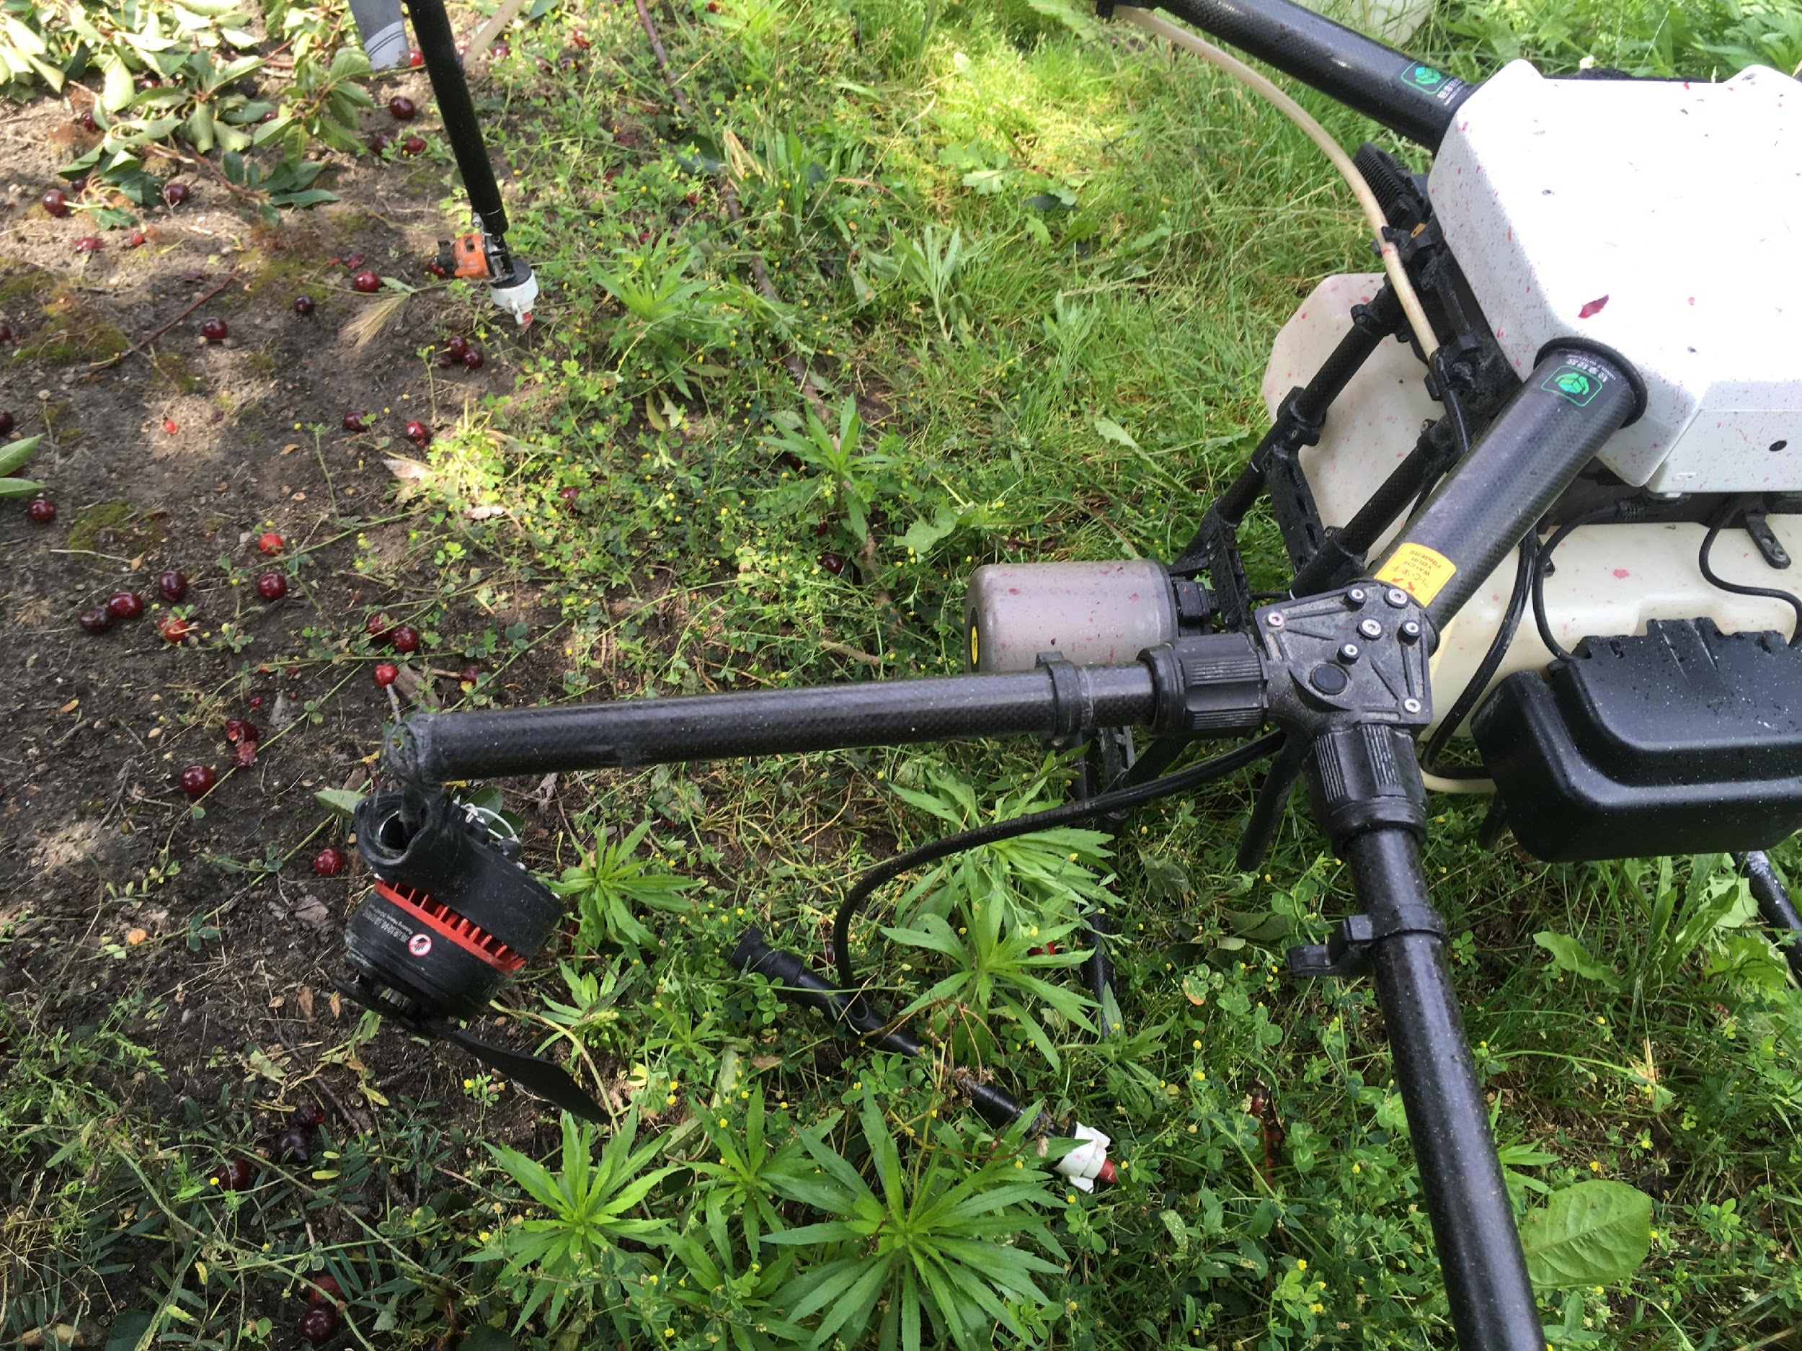
Munkabiztonság
Terület adottságainak figyelembevétele
a repülés előkészítésekor
Személy, élőlények és vagyon védelme

Slide 32
Képesítések, jogosítványok
Jelenlegi jogszabályi környezet még nem teszi lehetővé a permetező drónok hivatalos jogosítvánnyal történő kezelését, azonban a törvény kidolgozása folyamatban van.
Ettől függetlenül kijelenthető, hogy a szükséges ismereteket nem nélkülözheti az optimális drón kezelő:
Agronómia (elsősorban növényvédelem)
Légi jártasság
Jogi ismeret
Kijuttatás technológia
Térinformatika (opcionális)

Slide 33
Nagyüzemi kísérletek
Nincs rá jogi lehetőség!
Jelenleg „fekete” technológia!

Slide 34
Gyakorlati kérdések
Mi a permetező drón használatának főbb előnye?
nincs neki
Talaj állapottól és fenológiai fázistól független munkavégzés
Halkabban dolgozik mint földi gép, így nem zavarja a környezetet
Jellemzően hány helyen található szűrő a drónos permetező rendszeren?
egy a tartály bemeneti és egy kimeneti részén
minimum négy
fúvókánként egy-egy

Slide 35
Milyen szórófej típusokat használnak a permetező drónok működési elv (cseppképzés) szerint ?
impulzus szórófej, légbeszívásos fúvóka
mikro szórófej, lapított rézcső
hidraulikus cseppképzésű fúvóka és forgó tárcsás szórófej
Jellemzően milyen űrmértékű tartályok vannak a jelenlegi permetező drónokon?
10, 20, 30,
5, 10, 15,
40, 50, 60
Hogyan kommunikálhat egymással a drón és a vezérlő egység (kontroller) munka közben?
rádióhullám, wifi
mikrohullám
bluetooth

Slide 36
Jellemzően milyen alap információt kell szolgáltatnia a kontrollernek a kezelőjéről?
azonosítóját, repülések helyét, idejét
arcképét, repülések sikerességét
nem szolgáltat információt, mivel irányításra fejlesztették
Milyen terület kijelölési lehetőségek vannak drónos műveletek előtt?
kontrollerrel, drónnal
lézeres távolságmérővel, mérőszalaggal
műholdas térképpel
Mi az automata repülések elsődleges előnye?
nem kell annyira figyelni a munka folyamatokra
kevesebb energiát fogyaszt a drón
precízebb munkavégzés valósul meg

Slide 37
Mi az úgynevezett A-B útvonalas művelet előnye?
nem kell előre kimérni a területet
a földi gépeknél egyenesebb vonalat tud húzni a drón
könnyebb két pont közt repülni
Mire használjuk a manuális műveletet?
kis területet körbe repülni
rövid impulzus szerű permetezés kis területen
szőlő ültetvény kezelésére
Mire való a kalibrációs pont?
itt végezzük el a permetszer kimérését
referencia helyzetként adjuk meg a drónnak
kifutó pálya vége

Slide 38
Mi a jellemző magassági intervallum, szántóföldön, gabona méretű növények esetében?
1-2 m
3,1–5,5 m
1,5-2,8 m
Mi a jellemző magassági intervallum, szőlő esetében?
2,3-4 m
5-6 m
1,5-2 m
Mi a jellemző magassági intervallum, intenzív gyümölcsös esetében?
15-20 m
6-9 m
3,6-6

Slide 39
Kell-e segítő személyzet drónos permetezéshez?
nem szükséges, mivel a drónt egyedül kell irányítani
kell, hogy valaki fotó dokumentálni tudja az eseményeket
kell, munkabiztonsági és balesetmegelőzés szempontjából
Milyen eszközök kellenek biztosan nagyüzemi munkavégzéshez?
aggregátor, akkumulátor töltő,
keverő kanál, vizes kanna
aggregátor, RTK bázis állomás
Földi gépekhez képest körülbelül hány százalékkal csökkenthető a taposási kár drónos állományszárítás során?
1-2 %
5-20 %
50-60 %

Slide 40
Drónos permetezés esetén kell-e tartani permet elsodródástól?
nem kell, mivel a rotorok lefelé kényszerítik a cseppeket
kell, mert a magasból a kis méretű cseppeket könnyebben viszi el a légmozgás
csak akkor kell, ha 30 km/h feletti szélben dolgozunk
Alkalmasak-e a permetező drónok a méhkímélő technológiára?
igen, mert éjszakai munkára is alkalmasak ezek a gépek
nem, mert a méhecskéket veszélyeztetik a forgó szárnyak
nem, mert naplemente után nem tud tájékozódni a drón
Mely típusú szerek okozhatnak nagymértékű kárt elsodródás esetén?
felszívódó rovarölő
kontakt gombaölő
felszívódó gyomirtó

Slide 41
Munkabiztonsági szempontból mi az elsődleges irányelv?
nem permetezzük le a szomszéd területet
a személyek és élőlények védelme
éjszaka permetezünk, mert akkor kisebb az elsodródás
Van-e lehetőség hivatalosan drónos permetezésre?
Van, ha a terület tulajdonosa megengedi a műveletet
nincs, mivel a jogszabály nem teszi lehetővé
Van, amennyiben rendelkezünk kísérleti engedéllyel, és a szükséges jogosítványokkal
Mi befolyásolja a drónos permetezés sikerességét?
jó látási viszonyok, megfelelő páratartalom
lémennyiség, sebesség, magasság
szakirányító aktív jelenléte, jó kisegítő személyzet

Slide 42
Repülés tervezésénél, szükséges-e megjelölni a tereptárgyakat?
nem, mivel a legtöbb permetező drón önállóan ki tudja kerülni
igen, mivel jobb ha nem permetezzük le azokat
igen., mivel ez a megoldás megbízhatóbb, mint az autonóm kikerülés
Mikortól számít méhkímélő technológiának a permetezés?
csillagászati naplementétől, 23:00-ig
16 óra után, ha nem látunk méheket a helyszínen
amikortól a méhész arra engedélyt ad

